Slide 1
Fraud ajánlás – Sajtó háttérbeszélgetés (5/2023.(VI.23.) számú MNB ajánlás a pénzforgalmi szolgáltatásokon keresztül megfigyelhető visszaélések észleléséről, megelőzéséről, megakadályozásáról és kezeléséről)
2023. szeptember 27.

Slide 2
Az 5/2023.(VI.23.) számú ajánlás indokoltsága
Érzékelhető tendencia a digitalizációs folyamatok felgyorsulása: szinte mindenkinek van internet hozzáférése, okos eszköze; könnyű a fogyasztók távoli elérése, a pénzügyek intézése is digitális útra terel.
A készpénzes környezetben korábban is meglévő esetek digitális / elektronikus csatornákra terelődnek.
Freisleben Vilmos
Igazgató
A csalási módszerek választékossága és kifinomultsága nagyon gyorsan változik.
Egyes fogyasztók azonban nincsenek felkészülve / felkészítve a digitalizáció hozta korszakváltásra (kiberbiztonsági szempontból).

Slide 3
Védelmi intézkedések – több fronton
Szektorokon átívelő, széleskörű összefogás szükséges
Ügyféledukáció, de másképp, mint eddig (Kiberpajzs)
Freisleben Vilmos
Igazgató
MNB intervenció: Fraud ajánlás és a Központi Visszaélésszűrő Rendszer formájában
Az MNB támogatja és ellenőrzi a pénzügyi szektor szereplőit (visszacsatolás).

Slide 4
5/2023.(VI.23.) számú Ajánlás - jellemzők
Átfogó, részletes, szakmailag teljeskörű.
Fókuszban a fogyasztóvédelem és biztonság.
Freisleben Vilmos
Igazgató
Széles szakmai műhelymunka és sikeres külső konzultáció eredménye.
Angol nyelven is elérhető.

Slide 5
5/2023.(VI.23.) számú Ajánlás – céL
A legmagasabb szintű csalás elleni-, és fogyasztóvédelem akkor valósulhat meg, ha az intézmények a mindenkor aktuális csalási szokások kiszűrésére felkészült, korszerű és megbízható biztonsági rendszereket, eljárásokat alkalmaznak, amelyek képesek az esetleges visszaélések megakadályozására.
Freisleben Vilmos
Igazgató
elvárások közzététele
jogalkalmazás támogatása
egységes gyakorlat kialakításának elősegítése

Slide 6
Leggyakoribb módszerek
Bankok / hivatalos szervek nevében elkövetett telefonos csalások
Jellemzően fiktív támadás szimulálása (sürgető hangnem, nyomásgyakorlás, alkalmazások letöltésére rábírás, adott esetben tökéletesen imitált ügyfélszolgálati forgatókönyvek, telefonszám hamisítás alkalmazása)
Kéretlen, illetve váratlan adathalász e-mailek és sms-ek
Jellemzően valamilyen adathalász oldalra történő átirányítás (banki jelszómódosítás kérése, új banki belépő oldal linkje, csomagküldési értesítő, hivatalos szervek nevében történő megkeresés és ügyintézésre történő rábírás)
Freisleben Vilmos
Igazgató
„Túl szép, hogy igaz legyen” típusú ajánlatok
Jellemzően közösségi médiában és online piactereken történő direkt megkeresések vagy fizetett hirdetések (akciós termékek és szolgáltatások, gyors hozamot ígérő befektetések, biztos nyereményt garantáló játékok, magas jutalom ígérete, öröklés)

Slide 7
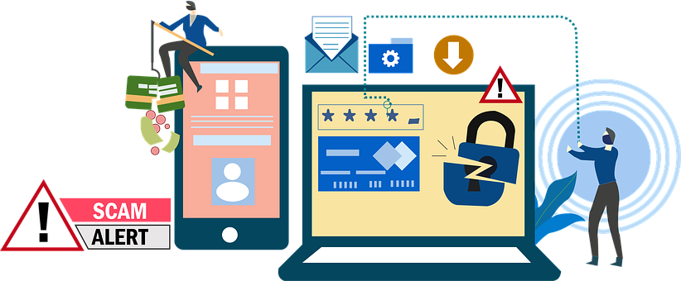
Hogyan jelenik meg ez a szerkezeti átrendeződés a gyakorlatban?
Adathalász e-mailek
HTTPS adathalászat
Hamis hívások (Vishing)
Weboldal / domainnév hamisítás
Elosztott túlterheléses támadás (DDoS)
Zsarolóvírus
Hamis sms-ek (Smishing)
Szigonyozás (Spear phishing)
Bálnavadászat (Whaling)
Luspay Miklós
Igazgató
Eltérítéses csalás (BEC)
Pszichológiai manipuláció
Nigériai csalás
Hamis weboldalak (Pharming)
Gonosz iker (Evil twin)
Hamis ügyintéző (Angler phishing)
Befektetési csalás
Csalizás (Baiting)
Strómanok

Slide 8
Digitalizáció és elektronizáció a pénzforgalomban
KÖZÜZEMI ÉS EGYÉB SZÁMLÁK ELEKTRONIKUS FIZETÉSE
FIZIKAI ELFOGADÓHELYEKEN ÜZEMELŐ POS TERMINÁLOK SZÁMA
+48%
X2,5
Luspay Miklós
Igazgató
INTERNETES ELFOGADÓHELYEK SZÁMA
KÁRTYÁS FIZETÉSEK SZÁMA ÉS ÉRTÉKE

Slide 9
Egyre népszerűbbek a digitális, innovatív megoldások
AKTÍV KÁRTYÁK ARÁNYA
MOBILTÁRCÁBA REGISZTRÁLT KÁRTYÁK SZÁMA
X4
+5%
Luspay Miklós
Igazgató
MOBILTELEFONRÓL INDÍTOTT ÁTUTALÁSOK SZÁMA
MOBILTÁRCÁS FIZETÉSEK SZÁMA ÉS ÉRTÉKE

Slide 10
Arányaiban és nemzetközi összehasonlításban alacsony de Növekszik a visszaélések száma és értéke
ELEKTRONIKUS PÉNZFORGALOMBAN LÁTHATÓ KÁRTYÁS VISSZAÉLÉSEK
Minden fizetési mód esetében jól látható a negyedévek közötti növekedés a visszaélések száma és értéke vonatkozásában
Átrendeződés zajlik az infrastruktúra oldalán nehezebben kezelhető irányába
Nemzetközi trendekkel összecseng a hazai változás, amelynek alapján az ügyfelek tudatossága még fontosabbá válik
online SCA
Luspay Miklós
Igazgató
ELEKTRONIKUS PÉNZFORGALOMBAN LÁTHATÓ NEM KÁRTYÁS VISSZAÉLÉSEK
VISSZAÉLÉSI ARÁNYOK

Slide 11
Visszaélési módszerek
Adathalászat és pszichológiai manipuláció a legelterjedtebb visszaélési módszerek
Mobiltárcák és érintéses ATM-ek terjedésével növekszik a készpénzfelvételhez kötődő visszaélések száma is
Luspay Miklós
Igazgató
Visszaélési módszerek megoszlása
Kártyás készpénzfelvételhez kapcsolódó visszaélések

Slide 12
Az Erős ügyfélhitelesítés (SCA) szerepe
Kártya oldalon az online vásárlások esetében 2021-től kötelező SCA is csak időszakos segítséget nyújtott
A bűnözők „megtanulták” kikerülni ezt a védvonalat is, és „out of scope” irányba terelik a tranzakciókat, ahol nincs SCA
Ennek megfelelően kiemelkedő a határon átnyúló forgalom szerepe, ami főként EGT-n kívüli irányt takar
SCA alá tartozó forgalomban pedig manipulációval ráveszik az ügyfelet kódok kiadására/tranzakció jóváhagyására
Átutalási oldalon viszont szinte kivétel nélkül van SCA
Itt egyszerűen nehezebb ezt megkerülni, nem ugyanazt jelenti az „out of scope” esetkör sem
Ugyanakkor a pénz jellemzően itt is határon átnyúló irányba „tűnik el”
ELEKTRONIKUS PÉNZFORGALOMBAN LÁTHATÓ
KÁRTYÁS VISSZAÉLÉSEK (2023 Q2)
Luspay Miklós
Igazgató
ELEKTRONIKUS PÉNZFORGALOMBAN LÁTHATÓ
KÁRTYÁS VISSZAÉLÉSEK, AHOL NEM VOLT SCA (2023 Q2)

Slide 13
MNB ügyfélszolgálat - ügyféljelzések
Luspay Miklós
Igazgató

Slide 14
5/2023.(VI.23.) számú Ajánlás - témakörök
A keretszerződés megkötését megelőző tájékoztatás, és a keretszerződés tartalmi elemeihez kapcsolódó elvárások
Új készpénz-helyettesítő fizetési eszköznek az ügyfél rendelkezésére bocsátásával kapcsolatos elvárások
Biró Gabriella
Főosztályvezető
Külső és belső visszaélések elleni védelmi vonalak kiépítéséhez kapcsolódó elvárások
Az informatikai környezet és folyamatok kontrolljainak tervezési és alkalmazási szempontjai
Visszaélésekkel kapcsolatos elemzésekre vonatkozó elvárások

Slide 15
5/2023.(VI.23.) számú Ajánlás – témakörök (folyt.)
Az ügyfelek biztonságtudatosságának növelésével kapcsolatos elvárások
Műveleti értékhatárokra, valamint fizetési műveletekhez kapcsolódó korlátozásokra vonatkozó elvárások
Biró Gabriella
Főosztályvezető
Az erős ügyfél-hitelesítés bármely elemét biztosító többfunkciós eszköz kockázatainak mérséklésével kapcsolatos elvárások
Visszaélésekhez kapcsolódó műveletmegfigyelő mechanizmusokra vonatkozó elvárások
A jóvá nem hagyott fizetési műveletekhez kapcsolódó helyesbítési kérelmekre vonatkozó elvárások

Slide 16
A keretszerződés megkötését megelőző tájékoztatás, és a keretszerződés tartalmi elemeihez kapcsolódó elvárások
Magatartásformák egyértelmű megkülönböztetése: az egyszerű figyelmetlenségtől, gondatlanságtól el kell választani a súlyosan gondatlan magatartást.
A súlyos gondatlanság tipikusan a szándékossághoz közelítő, kirívóan okszerűtlen és észszerűtlen kötelezettségszegés.
Biró Gabriella
Főosztályvezető
Keretszerződésben sem lehet gyengíteni a kárviselési szabályokra vonatkozó kógens előírásokat.
Az ügyfél magatartását egyedileg az összes fennálló körülmény együttes értékelésével kell megítélni.

Slide 17
Új készpénz-helyettesítő fizetési eszköznek az ügyfél rendelkezésére bocsátásával kapcsolatos elvárások
Olyan megoldás biztosítása, amelyen az ügyfelek várakozás nélkül bejelenthetik a visszaéléseket.
Az ügyfél telefonon végzett hitelesítése során biztonságos azonosítás használata (keresztazonosítás).
Biró Gabriella
Főosztályvezető

Slide 18
Az informatikai környezet és folyamatok kontrolljainak tervezési és alkalmazási szempontjai
Naplózási eljárások biztosítsák a visszaélések kivizsgálásához szükséges események rögzítését, alkalmas legyen a folyamat rekonstruálására.
Fizetési műveletekkel kapcsolatos események naplózása.
Biró Gabriella
Főosztályvezető
Az ügyfél személye és a végrehajtott művelet egyértelműen azonosítható legyen.
Haladéktalan és díjmentes értesítés a fogyasztó részére az egyenlege és a személyi azonosító adat változásakor.
Üzenetküldés letagadhatatlanságát (időbélyeg, elektronikus aláírás) és az üzenetek hitelesítését biztosítani kell.

Slide 19
Az ügyfelek biztonságtudatosságának növelésével kapcsolatos elvárások
Elvárt a biztonságtudatosságot növelő ügyféledukációs stratégia kidolgozása.
Fogyasztói tájékoztatók részletes szabályozása (gyakoriság, tartalom, forma).
Biró Gabriella
Főosztályvezető
Figyelemfelkeltő infografikai megoldások és rövid animációs videók alkalmazása az ügyféltájékoztatás során.
Ügyintézők felkészítése/oktatása a hatékony ügyféltájékoztatások céljából.

Slide 20
Műveleti értékhatárokra, valamint fizetési műveletekhez kapcsolódó korlátozásokra vonatkozó elvárások
Műveleti értékhatár – érték és darabszám tekintetében – készpénz-helyettesítő fizetési eszközönként.
A műveleti értékhatár igazodjon a fizető fél/fizető felek egy csoportjának a fizetési szokásaihoz.
Biró Gabriella
Főosztályvezető
A műveleti értékhatár akadályozza meg a szokásostól eltérő fizetési műveletek végrehajtását.
Módosítás erős ügyfél-hitelesítéshez kötött legyen, ingyenes és ne csak átmeneti időtartamra.
Módosítás telefonon keresztazonosítással; sikertelenség esetén más csatornára terelés.

Slide 21
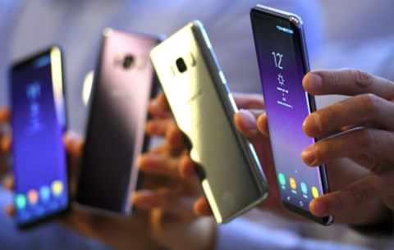
Az erős ügyfél-hitelesítés bármely elemét biztosító többfunkciós eszköz kockázatainak mérséklésével kapcsolatos elvárások
A kockázatokkal arányos mértékben és rendszerességgel a többfunkciós eszközök integritásának sérülésére utaló jelek vizsgálata.
A sérült integritású többfunkciós eszközökkel végrehajtható műveletek korlátozása. (kockázatokkal arányosan)
Biró Gabriella
Főosztályvezető

Slide 22
Visszaélésekhez kapcsolódó műveletmegfigyelő mechanizmusokra vonatkozó elvárások
Integrált műveletmegfigyelő mechanizmus alkalmazása, amely komplexen, valamennyi fizetési módra valós időben elemzi a kockázatokat.
Kockázati érték hozzárendelése minden fizetési művelethez (vagy ezzel egyenértékű megoldás is elfogadható).
Biró Gabriella
Főosztályvezető
Technológia széles körének integrációja (szabályalapú monitoringrendszer, mesterséges intelligenciára épülő megoldások, gépi tanulási algoritmusok).
Kockázatmérséklési intézkedéseket és ellenőrzési mechanizmusokat tartalmazó keretrendszerrel kell rendelkezni.
Visszaélési események/monitoring rendszer rendszeres időközönkénti elemzése és az eredmény visszacsatolása.

Slide 23
A jóvá nem hagyott fizetési műveletekhez kapcsolódó helyesbítési kérelmekre vonatkozó elvárások
P65 adatszolgáltatás szerepének tisztázása (megfelelő kivizsgálás vs átmenetileg mentesülés a kártérítési felelősség alól).
P65 csak alapos visszaélési gyanú esetén alkalmazandó.
Luspay Miklós
Igazgató
A jóvá nem hagyott fizetési művelet teljesítési körülményeit egyedileg, minden részletet figyelembe véve kell vizsgálni.

Slide 24
Új szabályozáS kérdései
Luspay Miklós
Igazgató

Slide 25
Új pénzforgalmi irányelv és rendelet tervezet
PSD3
PSD2
PSR
Új szereplők: TPP-k
03
Luspay Miklós
Igazgató
Egyértelmű felelősségi szabályok
Fogalmak pontosítása
02
05
Erős ügyfél-hitelesítés
Előírások módosítása az azonnali
átutalások sajátosságainak
figyelembe vételével
01
04
Megosztandó információk meghatározása
Felelősségi szabályok egyértelműsítése
03
Open banking után open finance felé
nyitás
02
E-money kibocsátás és pénzforgalmi
szolgáltatás egyeséges szabályozása
01

Slide 26
A PSD2 újdonságai
Műveletmegfigyelő mechanizmusok
Erős ügyfél-hitelesítés
Csalások és a nem az ügyfél által kezdeményezett fizetési műveletek észlelésére
Csak bizonyos esetekben lehetnek kivételek
Kárfelelősségi rendszer
Luspay Miklós
Igazgató
Jóvá nem hagyott fizetési műveletek esetén a pénzforgalmi szolgáltatók kár megtérítési kötelezettsége

Slide 27
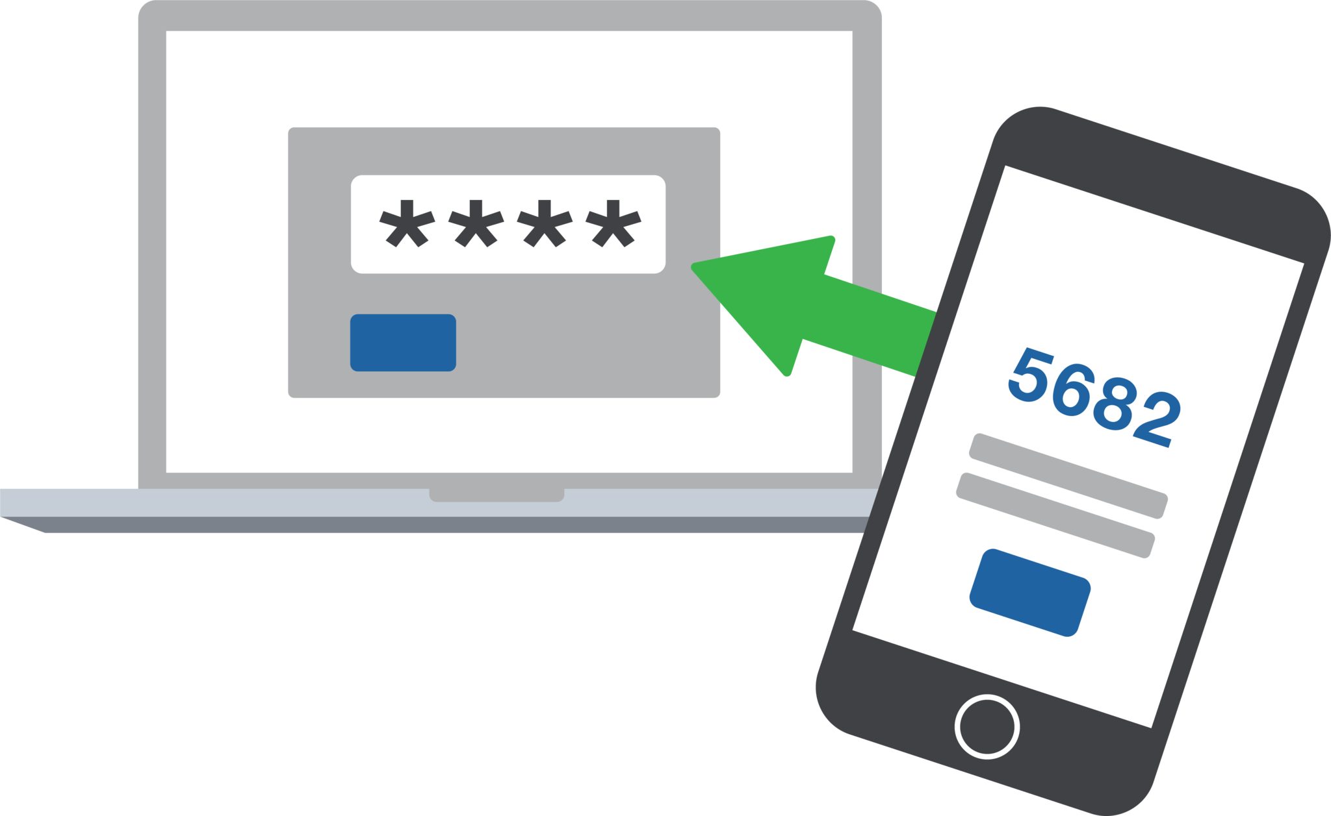
Payment Services Regulation (PSR) újdonságai
Másnapi kivizsgálás
Számlaszám
Luspay Miklós
Igazgató
Egyezés
Név

Slide 28
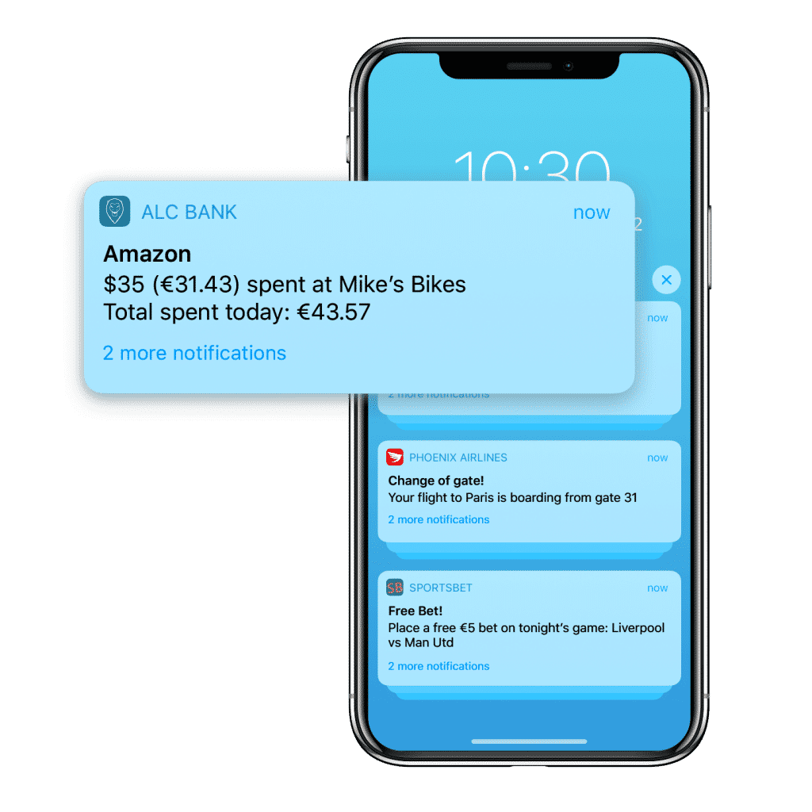
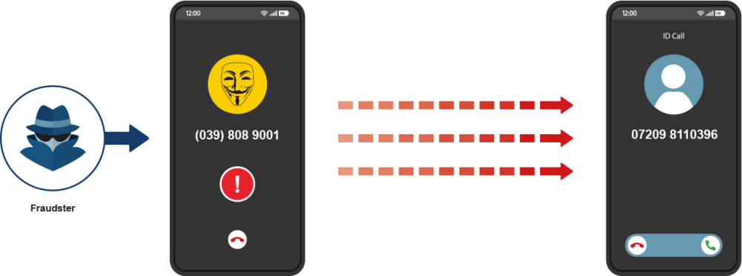
Payment Services Regulation (PSR) újdonságai
IBAN
Új csalástípust észleltünk
Így kerülheti el a csalást
Luspay Miklós
Igazgató
IBAN
Spoofing
Bank nevében

Slide 29
Az MNB célja az elektronikus pénzforgalom iránti bizalom fenntartása
01
KiberPajzs
Edukáció másképp
Luspay Miklós
Igazgató
02
MNB ajánlás
Alapos KYC, valamint fogyasztói szokásokra épített, kockázatalapú és valós idejű tranzakció monitoring a bankok oldalán
Központi visszaélésszűrő rendszer (KVR)
03
A GIRO létrehozza és üzemelteti a mesterséges intelligencia alapú központi visszélésszűrő rendszert 2025. július 1-re

Slide 30
Tanácsok a biztonságos pénzügyekhez
A visszaélések elkerülése érdekében, kérjük, fokozottan ügyeljen az alábbiakra
Ne töltsön és telepítsen ismeretlen programot a számítógépére, mobiltelefonjára vagy bármely okoseszközére!
Amennyiben bankjára hivatkozva felhívják önt szakítsa meg a vonalat. Kizárólag ön kezdeményezzen saját pénzintézetével telefonbeszélgetést!
Luspay Miklós
Igazgató
www.kiberpajzs.hu
Ne adja ki jelszavát, azonosítóját és bankkártyaadatait ismeretlen helyeken
Mindig ellenőrizze a honlapok pontos címét érzékeny adatok megadása előtt!
Mindig állítson be tranzakciós limiteket!

Slide 31
Köszönjük a figyelmet!

